Slide 1
Finanční a bankovní systém
Ing. Jarmil Vlach

Slide 2
Co se dozvíte, resp. co budete umět vysvětlit
Co je to bankovní systém
Různé podoby bankovního systému
Co je to centrální banka
ČNB
Její vlastnosti, funkce
Nástroje centrální banky
Regulace a dohled

Slide 3
Bankovnictví
Bankovnictví má historii trvající tisíce let. Ta od svého vzniku korelovala s dějinami peněz a potřebou směny výrobků a služeb, postupně získala svou nynější formu, legislativu, která jej upravuje.
A v posledních několika stoletích plejádu bankovních produktů, které mohou jednotlivci i korporace využívat.

Slide 4
Bankovnictví
Starověk
Nejstarší instituce vykazující funkce banky byly pravděpodobně chrámy různých starověkých kultur, které sahají až do 3. tisíciletí před n. l. Vklady tvořilo obilí, domácí zvířata a později drahé kovy ve formě mincí. Je možné, že proces půjčky časově předcházel vzniku peněz.
Babylon
Nejstarší nalezené záznamy půjček pocházejí z 18. století př. n. l. z Babylónské říše. Dávali je duchovní tamním obchodníkům. V době Chammurapiho zákoníku bylo bankovnictví dostatečně rozvinuto na to, aby našlo místo v tehdejších zákonech, které proces půjček upravovaly.

Slide 5
Bankovnictví
V antickém Řecku doznalo bankovnictví dalšího posunu. Půjčky částečně přešly z duchovních v tamních chrámech též na soukromé nebo městem placené osoby a vedle půjčky spatřily světlo světa takové „bankovní produkty“ jako úvěr, peněžní vklady, směna cizích peněz a posouzení pravosti přinesených mincí.^{[1]} První starověký bankéř, o kterém máme záznamy, je Pythius, jenž se půjčování věnoval v 5. století př. n. l. na poloostrově Malá Asie

Slide 6
Bankovnictví
V antickém Řecku se bankovní operace počaly přesunovat mimo náboženské objekty. Velký rozmach pro bankovnictví přišel v období starověkého Říma. Z této doby pochází slovo banka, které má původ v italském slově il banco. Význam toho slova je lavice nebo stůl, na nichž byly prováděny finanční transakce.
Ve středověké Evropě je počátek výrazného úspěchu židovských bankéřů. Křesťanství totiž zakazovalo půjčovat peníze na úrok. U muslimů platí dodnes zákaz půjčené peníze zatěžovat úrokem a proto islámské banky fungují na jiných principech. Průmyslová revoluce přinesla potřebu většího množství finančních služeb a ústavů. V tomto období nastal rozmach bankovnictví, který celý obor nasměroval k vývoji do jeho dnešní podoby.

Slide 7
Bankovnictví
Římská říše - od roku 326 př. n. l. platil zákon, podle nějž se občan, který nedokázal splácet dluhy svému věřiteli, stal jeho otrokem.

Slide 8
Bankovnictví
Egypt
V Egyptě kromě zlata a jiných drahých kovů ve formě peněz používalo obilí a sýpky plnily funkci bank. Když byl později Egypt pod nadvládou Řeků (332–30 př. n. l.) tyto sýpky transformoval do sítě státních „obilných bank“ se sídlem v Alexandrii. Protože obilí bylo uznávaná komodita po celém Egyptě (a nejen v něm), a pro depozitory bylo jedno, do jaké sýpky svůj „obilný vklad“ vloží a z jaké si jej (oni nebo ti, kteří tento obilný kredit od nich koupili) později vyzvednou, rozvíjel tento systém kreditní bankovnictví ještě víc.

Slide 9
Středověk
Ve 8. – 9. stol. se začíná rozvíjet obchodování směrem hlouběji do vnitrozemí evropského kontinentu. Od začátku 12. stol. dochází k postupnému sdružování obchodníků z jedné rodiny – jde o vznik tzv. obchodních společností schopných financovat rozsáhlejší projekty. V polovici 13. století začínají nejvýznamnější italské městské státy razit mince.

Slide 10
Novověk
Roku 1609 byla v Amsterdamu založena první novodobá banka – Amsterdamská banka. Jejím úkolem bylo měnit a z trhu stahovat nekvalitní mince. Kromě vkladů prováděla směnečné transakce, až později dávala úvěry. Její klienti mohli využívat bezhotovostních plateb.^{[2][3]}

Slide 11
Finanční trh
střetává se zde nabídka s poptávkou
dominuje tržní konkurence
umožňuje alokaci finančních prostředků od přebytkových subjektů k deficitním
realizují finanční zprostředkovatelé: bankovní instituce a nebankovní finanční zprostředkovatelé ( pojišťovny, penzijní či podílové fondy, soukromé osoby apod.

Slide 12
Trendy na finančních trzích
Restrukturalizace i konsolidace bank
Sekuritizace – sdružování strukturovaných aktiv ( úvěry, pohledávky, cenné papíry ) do balíku, který je postoupen třetí osobě. Na tento balík podkladových aktiv jsou emitovány cenné papíry, které jsou kryté peněžními příjmy z aktiv portfolia.
Finanční inovace
Internacionalizace a integrace finančních trhů
Institucionalizace
Reforma burzovních systémů

Slide 13
Bankovní systém
Soustava tvořená všemi bankovními institucemi na území daného státu, jejich vztahy se všemi okolními subjekty (např. domácnostmi)
Banka jako významný finanční zprostředkovatel je součástí finančního trhu a podílí se na jeho celkovém fungování
Funkčnost bankovního systému – ovlivňuje ekonomický systém dané země, právní prostředí, daňové a regulační prostředí, rozvinutost finančního trhu, měnová stabilita, zapojení do mezinárodních organizací, regulace bankovních aktivit

Slide 14
Různé podoby bankovního systému
Jednostupňový versus dvoustupňový
Univerzální model a model odděleného bankovnictví
Vysoká otevřenost vůči zahraničním bankám a malá otevřenost
Pobočkový systém vs unitární vs propojený bankovní systém

Slide 15
Bankovní soustava v ČR
Dvoustupňová : Centrální banka a ostatní banky ( obchodní, hypoteční, spořitelny…)
Univerzální model
Pobočkový model
Otevřený model
V ČR 49 bank ( k 1.1.2021) , z toho 10 bank s rozhodující českou účastí ( 2 státní účast), 14 s rozhodující zahraniční účastí a 25 poboček zahraničních bank.

Slide 16
Zajímavost
11 „českých“ bank:
Pouze 4 z nich ryze české
ČEB, ČMZRB – vlastněné z majoritní většiny státem
Fio banka – Fio holding (100 %)
Banka Creditas – Pavel Hubáček (81,82 %)
Další se sice tváří jako české, ale nejsou, víte proč?
Je u nich uváděn jako rozhodující vlastník český subjekt, tzn., že podíl domácího vlastníka na základním kapitálu je vyšší než 50%, jenže:
J&T Banka – jediným akcionářem J&T FINANCE GROUP SE, která skutečně je zapsaná v českém obchodním rejstříku, jenže dále spadá do slovenské skupiny J&T podnikatele Tkáče
Hypoteční banka – 100% ČSOB, kterou však vlastní KBC Bank
Stavební spořitelna České spořitelny – z 95% vlastněna Českou spořitelnou, která je součástí rakouské Erste Group
Modrá pyramida stavební spořitelna – jediným vlastníkem KB, v té ale nadpoloviční většinu ovládá francouzská skupina Société Générale
ČSOB stavební spořitelna – 55% vlastní ČSOB, stoprocentní dceřinná společnost belgické KBC Bank
Raiffeisen stavební spořitelna – 100% Raiffeisen bank, a.s. – 90% rakouský Raiffeisen Bausparkassen Holding
MONETA Stavební spořitelna (bývalá Wüstenrot – stavební spořitelna) – 100% Moneta Money Bank – drobní akcionáři různého původu

Slide 17
Model národohospodářského koloběhu
Vzájemná propojenost poptávky a nabídky čtyř veličin :
1. Trh zboží a služeb
2. Domácnosti
3. Trh výrobních faktorů ( trh práce, přírodnin, podnikavost, finanční trhy
4. Firmy

Slide 18
FISKÁLNÍ VZTAHY
Fiskální politika je součást hospodářské politiky státu = struktura veřejných výdajů a daní. Znamená aktivní zasahování státu do hospodářství
Monetární politika – stabilita měny

Slide 19
Proč FISKÁLNÍ
Z latiny – Fiscus = košík, později státní pokladna.
Spojení s daněmi a daňovou politikou.
Dříve potřeby panovníka, jeho armády.
Od 18.století stoupá funkce státu

Slide 20
Hospodářská politika
Stanovuje základní cíle a k jejich dosažení používá nástroje fiskální a monetární politiky.

Slide 21
Monetární politika
Centrální banky vykonávají Monetární ( měnovou ) politiku ovládáním peněžní zásoby :
Nástroje jsou
- úrokové sazby
- inflace
- státní dluhopisy
- soukromé dluhopisy , akcie , cenné papíry

Slide 22
MONETÁRNÍ -MĚNOVÁ POLITIKA
Hlavní subjekt: centrální banka (ČNB)
Postavení ČNB:
1. měnová autorita, emisní banka (nezávislé postavení na vládě)
2. dohled nad celým finančním trhem jako správní úřad
3. „bankovní“ a zprostředkovatelské služby
4. zúčtovací centrum
postavení upraveno v Ústavě, zákoně o ČNB, zákoně o bankách a dalších
CÍLE PENĚŽNÍ POLITIKY
= reálné ukazatele vývoje ekonomiky jako celku
CENOVÁ STABILITA (s nízkou mírou cenového růstu, tj. inflace v národním hospodářství)

Slide 23
MĚNOVÁ POLITIKA:
1. expanzivní = politika centrální banky, která zvyšuje peněžní nabídku (resp.snižuje úrokovou míru)
může působit na:
povzbuzení spotřeby a investic a HDP
snížení nezaměstnanosti
posílení hospodářského růstu
2. restriktivní = politika centrální banky, která snižuje peněžní nabídku (resp.zvyšuje úrokovou míru)
Napomáhá - omezit míru inflace

Slide 24
Samostatnost a nezávislost ČNB
Personální nezávislost (bankovní radu jmenuje prezident a odvolat člena je možné pouze na základě zákonných podmínek)
Institucionální nezávislost (bankovní rada nesmí při rozhodování přijímat žádné pokyny od kohokoliv)
Funkční nezávislost (autonomie při realizování inflačních cílů a nástrojů)
Finanční nezávislost (zákaz financování veřejného sektoru)
Transparentnost (veřejné informace, které jsou pravidelně zveřejňovány)

Slide 25
ČNB
Řídící orgán ČNB: bankovní rada
Členové bankovní rady:
guvernér (Jiří Rusnok),
dva víceguvernéři (Marek Mora a Tomáš Nidetzký)
a další čtyři členové (Vojtěch Benda, Oldřich Dědek, Tomáš Holub, Aleš Michl)
Všichni jmenování prezidentem ČR na šestileté období

Slide 26
ČNB
Cíle ČNB
Primární cíl: péče o cenovou stabilitu
Sekundární cíl:
podporovat obecnou hospodářskou politiku vlády vedoucí k udržitelnému hospodářskému růstu (růst HDP, nízká nezaměstnanost,…)

Slide 27
ČNB
Emituje hotovostní peníze (bankovky a mince)
Určuje a provádí měnovou politiku
Zajišťuje regulaci a dohled nad finančním trhem
Provádí analýzy vývoje finančního systému
Poskytuje bankovní služby státu a veřejnému sektoru
Zpracovává a vytváří statistické informace
Provádí operace spojené s emisemi státních dluhopisů a investicemi na finančních trzích
Povoluje činnost nově vznikajícím bankám na našem území

Slide 28
Česká Národní Banka
Makroekonomické funkce
Provádění měnové politiky
Expanzivní vs. restriktivní – implikace pro reálnou ekonomiku ??
Nástroje: přímé vs. nepřímé (více později)
Emise hotovostních peněz
Emisní monopol – ČNB má výhradní právo na vydávání bankovek a mincí
ČNB stanovuje nominální hodnotu, rozměry hmotnost, materiál a vzhled
Dozoruje ochranu, bezpečnost ale i ničení vyřazených peněz
Vývoj nových ochranných prvků
Devizová politika
ČNB spravuje devizové rezervy státu
Udržuje hodnoty devizových rezerv
Ovlivňuje úroveň a pohyb měnového kurzu domácí měny
ČNB obchoduje se zlatem a dalšími devizovými prostředky
Povoluje výkon směnárenské činnosti

Slide 29
Mikroekonomické funkce ČNB
Banka bank – ČNB vystupuje vůči ostatním bankám jako jejich bankéř
Přijímá vklady od bank a poskytuje jim úvěry (více později v rámci nástrojů CB)
Vede bankám účty a provádí zúčtování mezi nimi (clearingové centrum)
Povinnost bank ukládat u CB PMR (regulace množství disponibilních vkladů) – více viz Mankiw: multiplikátor depozit
Úvěry od ČNB jsou formou bezhotovostních peněz – proč je KB poptávají ??
Úroková sazba je relativně nízká
Úvěr od ČNB je levnější než úvěr z mezibankovního trhu (sazba PRIBOR)
Banka státu (vlády)
ČNB vede účty státního rozpočtu
Spravuje státní dluh (poskytuje a splácí úvěry státu, platí úroky, emituje pokladniční poukázky a dluhopisy)
Poskytuje úvěry státnímu rozpočtu (pozn. porovnat s monetizací dluhu

Slide 30
Funce ČNB
Regulace a dohled nad bankovním sektorem
Dohled na činností bank a nad bezpečným fungováním bankovního systému
Uděluje bankám povolení k podnikání
Kontroluje dodržování předpisů, při dlouhodobém nedodržování může bankám pozastavit činnost či zrušit oprávnění
Reprezentace státu v měnové oblasti
Reprezentace státu v otázkách měnové politiky (IMF, WB,…)
Informuje veřejnost o měnovém vývoji, o hlavních problémech a způsobech řešení

Slide 31
Nástroje ČNB v oblasti měnové politiky
PMR – každá banka musí držet určité procento z vkladů jako rezervu na účtech CB (v ČR 2%) s cílem ovlivnit peněžní multiplikátory
Povinné pro domácí i zahraniční banky a jejich pobočky
Diskontní nástroje
Diskontní sazba
2T repo sazba
Lombardní sazba
Operace na volném trhu
Nákup a prodej vládních CP (klasicky dluhopisy) od soukromých subjektů
Devizové intervence
Dohody, výzvy, doporučení

Slide 32
Nástroje ČNB v oblasti měnové politiky
Operace na volném trhu
Nákup a prodej vládních CP (klasicky dluhopisy) od soukromých subjektů
Nákup CP centrální bankou zvyšuje rezervy banky a měnovou bázi
Prodej CP centrální bankou snižuje rezervy banky a měnovou bázi
M1
Úzké peníze
= oběživo + vklady na běžných účtech v bankách
M2
Střední peníze
= M1 + termínované vklady v bankách + ostatní vklady v bankách
M3
Široké peníze
= M2 + krátkodobé cenné papíry nebankovních subjektů v domácí měně
Devizové intervence

Slide 33
Diskontní sazba
Depozitní facilita poskytuje bankám možnost uložit přes noc u ČNB bez zajištění svou přebytečnou likviditu.
Diskontní sazba proto zpravidla představuje dolní mez pro pohyb krátkodobých úrokových sazeb na peněžním trhu.

Slide 34
Diskontní nástroje
CB zpravidla vyhlašují tři oficiální sazby.
ČR – základní sazby ČNB
diskontní sazba 3,50 % p.a. (od 4.2.2022)
2T Repo sazba 4,50 % p.a. (od 4.2.2022)
lombardní sazba 5,50 % p.a. (od 4.2.2022)
https://www.cnb.cz/cs/menova-politika/mp-nastroje/

Slide 35
Finanční krize v ČR v roce 1997
2T REPOSAZBA - pro příklad
4.6.1997 - 39 % p.a.
11.6.1997 - 29% p.a.
18.6.1997 - 25% p.a.

Slide 36
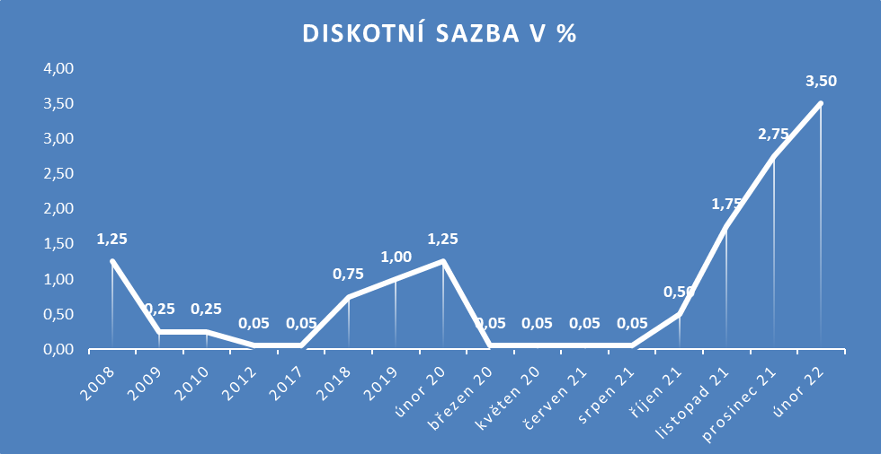

Slide 37
Repo sazba
Hlavní měnový nástroj má podobu repo operací prováděných formou tendrů. Při repo operacích ČNB přijímá od bank přebytečnou likviditu a bankám předává jako kolaterál dohodnuté cenné papíry. Obě strany se zároveň zavazují, že po uplynutí doby splatnosti proběhne reverzní transakce, v níž ČNB jako dlužník vrátí věřitelské bance zapůjčenou jistinu zvýšenou o dohodnutý úrok a věřitelská banka vrátí ČNB poskytnutý kolaterál. Základní doba trvání těchto operací je stanovena na 14 dní, proto je z hlediska měnové politiky chápána jako klíčová dvoutýdenní repo sazba (2T repo sazba). Slouží k odčerpání přebytečné likvidity na finančním trhu!

Slide 38
Repo sazba
Vzhledem k systémovému přebytku likvidity v bankovním sektoru slouží repo tendry především k odčerpávání likvidity.

Slide 39
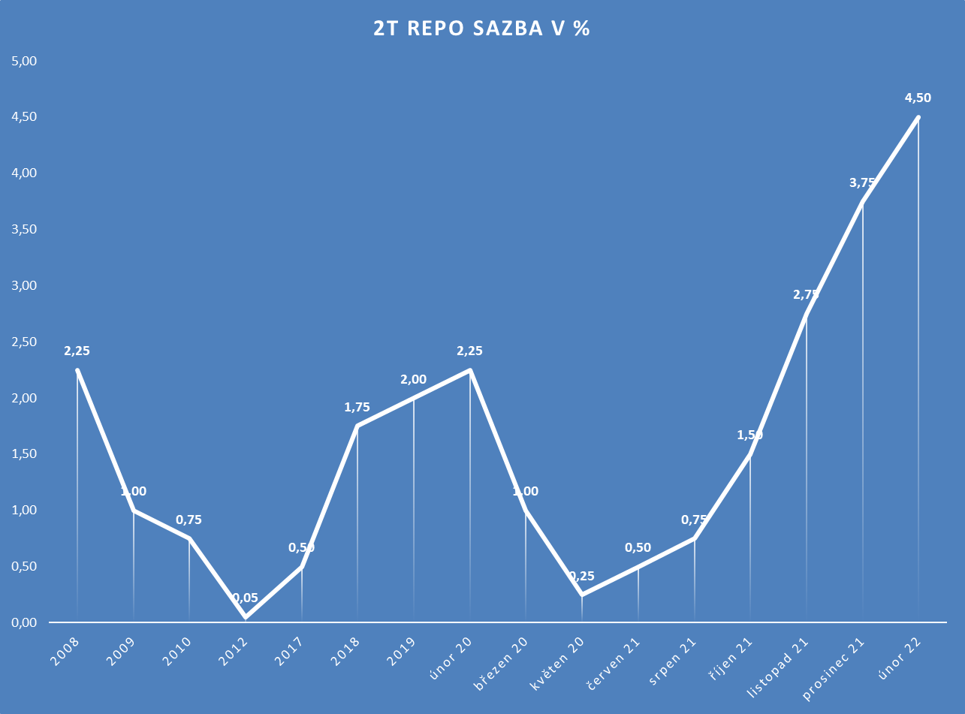

Slide 40
Lombardní sazba
zápůjční facilita poskytuje bankám, které mají s ČNB uzavřenou rámcovou repo smlouvu, možnost vypůjčit si přes noc od ČNB formou repo operace likviditu.
Minimální objem lombardního úvěru 10 mil. Kč
Vzhledem k trvalému přebytku likvidity je tato facilita bankami využívána minimálně.
Lombardní sazba představuje horní mez pro pohyb krátkodobých úrokových sazeb na peněžním trhu.
ČNB je kdykoliv oprávněna z mimořádných měnově politických důvodů dočasně omezit nebo zcela pozastavit poskytování lombardních úvěrů.

Slide 41
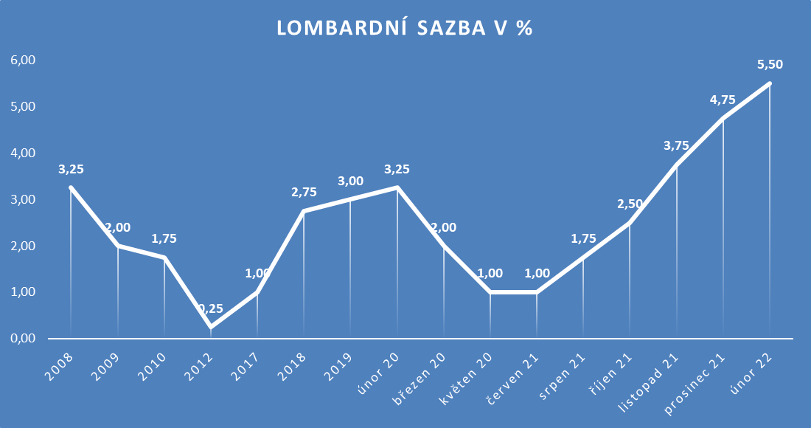

Slide 42
Mezibankovní úrokové sazby
PRIBOR – Prague Interbank Ofered Rate
PRIBOR se používá často jako referenční sazba, tj. úrokové sazby u některých úvěrů komerčních bank jsou buď úplně, a nebo z části na sazbu PRIBOR vázané a odvíjí se od ní
EURIBOR
LIBOR

Slide 43
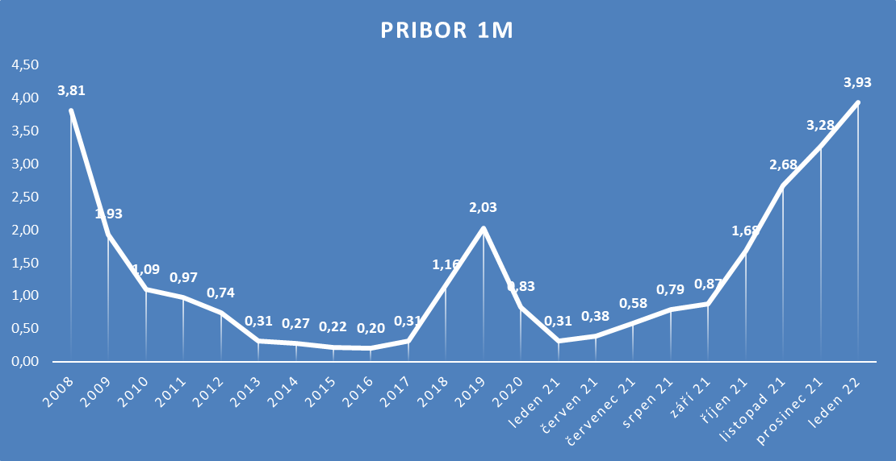

Slide 44
Netradiční nástroje měnové politiky
Kvantitativní uvolňování
nástrojem měnové politiky centrálních bank k oživení ekonomiky.
masivní nákup finančních aktiv centrální bankou od obchodních bank nebo jiných institucí s cílem navýšení množství peněž v oběhu (navýšení měnové báze). Odlišná politika od standardních nástrojů, nákupu státních dluhopisů s cílem snížení úrokových sazeb a úrokových nástrojů (expanzní politika). Důvodem využití je skutečnost selhání tradičních měnových nástrojů, úrokové sazby jsou velmi nízké nebo nulové. Kvantitativní uvolňování může vyvolat riziko akcelerace inflace a možnosti neúčinnosti tohoto nástroje a zpožďování kroků centrální banky v čase působení.

Slide 45
Záporné úrokové sazby
Vyvolává tlak na banky k uvolňování peněz do ekonomiky
Může být v rozporu při nedostatku bonitních klientů
Vládní dluhopisy se záporným výnosem ( např. v Německu ) omezují riziko investorů z ještě větších ztrát z jiných instrumentů i možnost reálného zhodnocení investice pro investory vlivem deflace.

Slide 46
Regulace a dohled v bankovním sektoru
Koncipování a prosazovaní pravidel činnosti bankovních institucí, sledování jejich dodržování a stanovení sankcí při jejich neplnění.
Oblasti
Podmínky vstupu do bankovnictví
Plnění základních povinností bank (přiměřenost kapitálu, likvidita, úvěrová angažovanost, poskytování informací a transparentnost, ochrana před nelegálními praktikami),
Povinné pojištění vkladů bank
Banka poslední instance (kdy může CB pomoci bance v případě problémů s financem

Slide 47
Důvody pro regulaci bank
Využívání především cizích zdrojů
Úpadky bank mají mnohem horší důsledky pro ekonomiku než úpadky průmyslových podniků
Informační asymetrie
Negativní výběr
Morální hazard
Povinnost bank zveřejňovat základní údaje o činnosti
Vysoká zadluženost banky
Systémové riziko
Pravděpodobnost kolapsu finančního systému bankovního i nebankovního

Slide 48
Podmínky schválení činnosti obchodní banky
Bankovní licence
Minimální výše základního kapitálu
Stanovení možných právní forem vlastnictví a minimální počet zakladatelů
Kvalifikační a morální způsobilost osob ve vedení banky
Kvalitní a podrobně zpracovaný program činnosti na nejbližší období (např. tři roky)
Adekvátní zabezpečení činnosti banky (prostory, technické a technologické vybavení, bezpečnostní opatření)
Adekvátní kontrolní a účetní systém v bance

Slide 49
Základní pravidla činnosti bank
Přiměřenost kapitálu (BASEL)
Přiměřenost likvidity
Pravidla angažovanosti
Diverzifikace bankovních aktiv v obchodním a investičním portfoliu banky
Limity pohledávek vůči jednomu klientovi, ESSK
Poskytování informací
Pravidla ochrany před nelegálním praktikami
Insider trading
Praní špinavých peněz
Povinné minimální rezervy

Slide 50
Povinné pojištění vkladů
Fond pojištění vkladů zřízen zákonem v roce 1994 (zákon č. 156/1994 Sb.) za účelem zajištění stability finančního trhu.
Od 1. 1. 2016 tuto odpovědnost přebírá Garanční systém a Fond pojištění vkladů se stává majetkově oddělenou účetní jednotkou Garančního systému.
Výše náhrady se vypočítá z celkového objemu pojištěných pohledávek z vkladů jednotlivého vkladatele u dotčené banky nebo družstevní záložny a poskytuje se ve výši 100 % tohoto objemu, maximálně však do výše ekvivalentu 100 000 EUR pro jednoho vkladatele u jedné banky nebo družstevní záložny.

Slide 51
Povinné pojištění vkladů
Zákon o bankách zakotvuje od 1. 1. 2016 možnost výplaty zvýšené náhrady za pojištěné pohledávky z vkladů fyzických osob ve výši až 200 000 EUR pro jednu oprávněnou osobu u jedné banky nebo družstevní záložny, pokud jde např. o vklady plynoucí z dědictví, vypořádání společného jmění manželů při rozvodu manželství, prodeje nemovitosti určené k bydlení, odstupného, odbytného nebo odchodného vyplaceného při skončení pracovního nebo služebního poměru, jednorázového vyrovnání z penzijního připojištění se státním příspěvkem nebo doplňkového penzijního spoření nebo pojistného plnění pro případ úrazu, nemoci, invalidity nebo smrti. K takovému vkladu musí dojít během tří měsíců před rozhodným dnem.

Slide 52
Povinné pojištění vkladů
Co když je vklad vedený v pobočce zahraniční banky?
Tyto vklady jsou také pojištěny, ale u systému pojištění vkladů v zemi, ve které má sídlo mateřská banka. I zde však platí limit 100 000 eur.
Povinnost účastnit se na českém systému pojištění vkladů mají i pobočky bank se sídlem mimo členské státy EU.
Vklady poboček zahraničních bank ze členských států EU působících v ČR jsou pojištěny v systému domovské země mateřské banky.

Slide 53
Povinné pojištění vkladů
Průběh náhrady
rozhodný den = den, kdy Česká národní banka doručí Fondu pojištění vkladů Garančního systému finančního trhu oznámení o neschopnosti určité banky splácet své závazky,
do 3 pracovních dnů od rozhodného dne předá zástupce této banky Fondu pojištění vkladů informace potřebné pro účely náhrady,
do 6 pracovních dnů od rozhodného dne Fond Garančního systému finančního trhu stanoví den zahájení, místo a způsob vyplácení náhrad,
do 7 pracovních dnů od rozhodného dne musí být Fond schopen začít vyplácet náhradu.

Slide 54
4. CB jako věřitel poslední instance
Podpora bezpečnosti, důvěryhodnosti a efektivnosti bankovního systému
Možnost (ale ne nutnost) pomoci ohroženým bankám
Systémové riziko
„too-big-to-fail“
Úvěrová pomoc
Lombardní úvěr
Dlouhodobý úvěr na doplnění likvidity
Neúvěrová pomoc
Nákup CP od ohrožené banky

Slide 55
Regulace a dohled v ČR
Od roku 2006 vykonává dohled nad finančním trhem ČNB podle zákona č. 6/1993 Sb., o České národní bance, ve znění pozdějších předpisů.
Provádí tedy dohled nad:
Bankovním sektorem
Družstevními záložnami,
Kapitálovým trhem
Pojišťovnictvím
Penzijními společnostmi a fondy penzijních společností,
Směnárnami
A institucemi v oblasti platebního styku.
Každoročně uveřejňuje „Zprávu o výkonu dohledu nad finančním trhem“ a „Zprávu o finanční stabilitě“

